Slide 1
SỞ GIÁO DỤC VÀ ĐÀO TẠO
TRƯỜNG MẦM NON THỰC HÀNH SƯ PHẠM KON TUM
Hoạt động làm quen với toán
Đề tài: Đếm đến 9, tạo nhóm có số lượng 9, nhận biết chữ số 9
Độ tuổi: 5 – 6 tuổi
(Dự kiến thời gian: 30 – 36 phút)
Giáo viên: Lê Thị Lệ Thu

Slide 2
I. Mục tiêu
1. Kiến thức: Biết đếm đến 9, tạo nhóm có số lượng 9, nhận biết chữ số 9
2. Kỹ năng: Phát triển khả năng chú ý, ghi nhớ, tạo nhóm. Kĩ năng đếm đúng trình tự và đếm trên đối tượng không bỏ sót, diễn đạt đúng nhóm có 9 đối tượng
3. Thái độ: Hứng thú tham gia vào các hoạt động cùng cô và bạn.
II. Chuẩn bị
1. Đồ dùng của giáo viên
- Hình ảnh trên máy tính ( Nhóm 1: 9 con thỏ, 8 con gà con, 6 con chim. Nhóm 2: 9 con cá, 8 con rùa, 7 con cua)
- Nhạc “Nhà mình rất vui” (Thời gian 01 phút)
- Thẻ số 7, 8, 9,10 dán trên sàn
- Bảng nỉ. Hộp quà (9 bông hoa, 9 chiếc lá. Thẻ số 7,8, 9,10)
- Tất cả đồ dùng đồ chơi có trong lớp
2. Đồ dùng của trẻ:
Mỗi trẻ: 01 cái giỏ, 01 tập thẻ số

Slide 3
III. Tiến trình hoạt động
1. Hoạt động 1: Ổn định lớp, ôn số lượng 8, chữ số 8 (3- 5 phút)
Giáo viên tạo tình huống: Sáng nay trên đường đến lớp cô đã gặp bạn thỏ và bạn thỏ đã gởi tặng cho lớp mình món quà

Slide 4
- Giáo viên mời 01 trẻ lên mở quà xem bên trong có gì. (hình bông hoa, chiếc lá, thẻ số)
Giáo viên yêu cầu trẻ quan sát trên màm hình và đêm số lượng hoa gắn chữ số tương ứng.

Slide 5
8

Slide 6
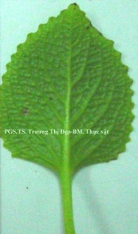
2. Hoạt động 2: Đếm đến 9, tạo nhóm có số lượng 9, nhận biết chữ số 9 (7-9 phút)
- Giáo viên mời 01 trẻ lấy và gắn lên bảng 9 chiếc lá (Trẻ thực hiện)
- Giáo viên mời lớp đếm (1, 2, 3...9 Tất cả có 9 chiếc lá)
- Mời nhiều cá nhân đếm lại
- Giáo viên hỏi trẻ: Bạn nào đã biết số 9 lên chọn giúp cô
- Giáo viên giới thiệu cho trẻ biết đây là chữ số 9, chữ số 9 dùng để chỉ những nhóm đối tượng có số lượng là 9.
- Giáo viên cho trẻ đọc chữ số 9 (Nhiều cá nhân đọc, lớp đọc)
9

Slide 7
- Giáo viên hỏi trẻ:
+ Số lượng hoa và lá như thế nào? (Không bằng nhau)
+ Để 2 nhóm bằng nhau và đều bằng 9 theo các con mình sẽ làm gì? (Thêm 1 bông hoa)
- Giáo viên mời 01 trẻ lên tạo cho hai nhóm bằng nhau và đều bằng 9
- Cả lớp cùng đếm lại số lượng 02 nhóm
- Giáo viên hỏi trẻ:
+ 8 thêm 1 là mấy? (Là 9)
+ Vậy số hoa và số lá đã bằng nhau chưa? (Bằng nhau)
+ Và đều bằng mấy? (Bằng 9)

Slide 8
8
9

Slide 9
* Luyện tập: (10-11 phút)
- Giáo viên cho trẻ lấy giỏ đi chợ mua những đồ dùng đồ chơi, mỗi trẻ mua hai nhóm đối tượng có số lượng là 9 và tập thẻ số. Giáo viên mở 01 đoạn nhạc, sau khi kết thúc nhạc trẻ sẽ nhanh chân về chỗ ngồi.
- Giáo viên yêu cầu trẻ:
+ Lần 1: Trẻ xếp đồ dùng đồ chơi theo tiếng trống vỗ (9 tiếng)
+ Lần 2: Chơi “giấu tay” và khi cô đưa ra bao nhiêu ngón tay thì trẻ sẽ xếp bấy nhiêu đồ dùng (5 ngón tay)
- Mời bạn bên cạnh cùng kiểm tra bạn mình
- Trẻ đếm số lượng hai nhóm, tạo hai nhóm bằng nhau và đều bằng 9, chọn thẻ số tương ứng

Slide 10
3. Hoạt động 3: Củng cố (6-8 phút)
Trò chơi “Bé thông minh”
Giáo viên giới thiệu tên trò chơi
Giáo viên cho trẻ quan sát các nhóm con vật trên máy tính, yêu cầu trẻ đếm tìm nhóm con vật có số lượng là 9. Sau 05 giây các bạn giơ đáp án

Slide 11
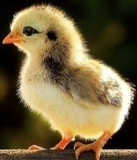
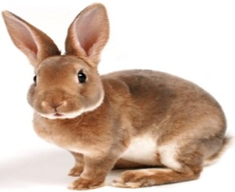
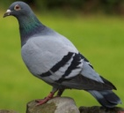
Hết giờ
1
2
3
4
5
6
7
8
9
10
Đáp án

Slide 12
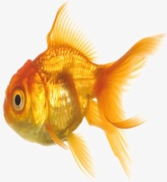
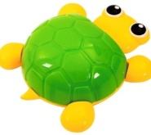
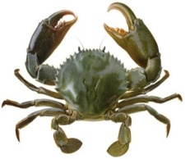
Hết giờ
1
2
3
4
5
6
7
8
9
10
Đáp án

Slide 13
9

Slide 14
9

Slide 15
Trò chơi “Chân ai nhanh”: Giáo viên dán nhiều thẻ số trên sàn (số 7, 8, 9, 10), trẻ vừa đi vừa hát, khi cô nói bất kỳ số nào thì trẻ sẽ nhanh chân nhảy vào đúng vòng tròn có chữ số theo yêu cầu của cô ; luật chơi trẻ nào nhảy không đúng sẽ thay cô làm người quản trò (Chơi 2-3 lần, cô kiểm tra, nhận xét sau mỗi lần chơi).
9
8
9
7
9
7
9
7
9
8
9
8
9
10
9

Slide 16
KẾT THÚC

